Slide 1
Samsung Innovation Campus

Slide 2
Generando tus reportes
Amo los lunes

Slide 3
Generando tus reportes
UNIDAD 1. Análisis del problema
1.1. Enunciado del problema
1.2. ¿Para qué sirven los reportes?
1.3. Importancia de automatizar los reportes
UNIT 2. Nuestro Sistema
2.1. Nuestro Sistema
2.2. Cómo funciona
2.3. Integración
UNIT 3. Modelo de Negocio
3.1. Modelo de negocio
3.2. Mercado
Notes:
Note:

Slide 4
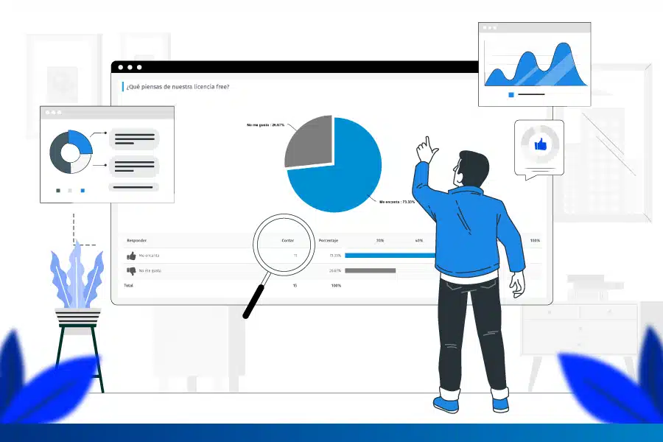


Enunciado del problema
“Actualmente la empresa cuenta con un sistema de registro de envíos poco eficiente, dado que el equipo de estadística debe generar reportes de productividad y análisis estadístico de manera manual, se busca crear una automatización que permita a través de una base de datos generar reportes que permitan obtener análisis del reporte de envíos mensual de manera automática (la base de datos será suministrada)”.

Slide 5
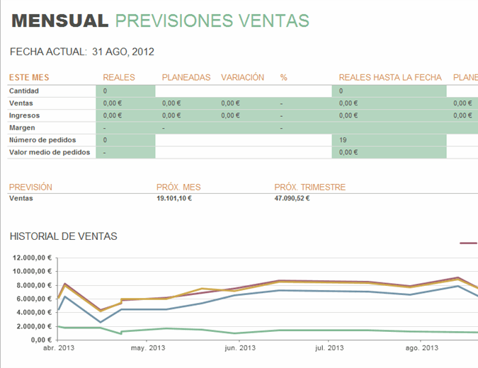
¿Para qué sirven los reportes?
Un reporte es un informe donde se detalla cualquier actividad que se haya realizado en la empresa, ya sea diaria o mensual. En base a estos reportes se tomarán decisiones, e incluso cambiar el plan si esto es requerido.

Slide 6

Importancia de automatizar los reportes
Al automatizar un reporte no solamente se optimiza la velocidad con la que estos se generan, sino que también se reduce en gran medida la oportunidad de que existan errores humanos, de esta forma reduciendo gastos y aumentando la productividad

Slide 7
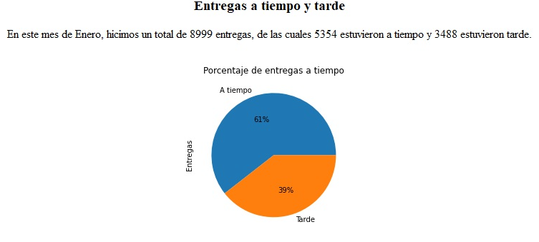
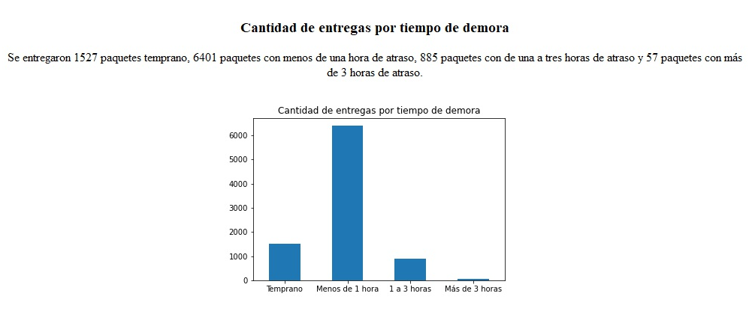
Nuestro Sistema
Se tomaran los datos acerca de las entregas y mostrara un análisis acerca de todo lo que se necesitas saber de cada entrega realizada.

Slide 8
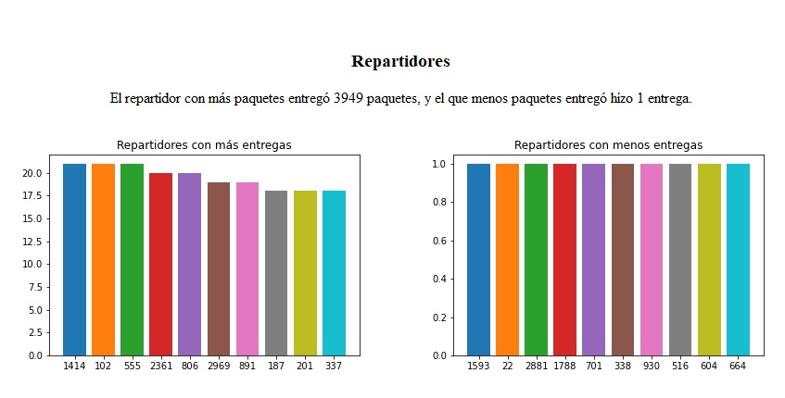
Nuestro Sistema
Se tomaran los datos ingresados de los empleados y mostrara en pantalla quienes realizaron más entregas y menos entregas

Slide 9
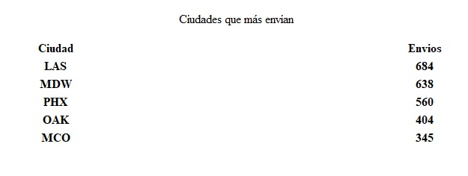
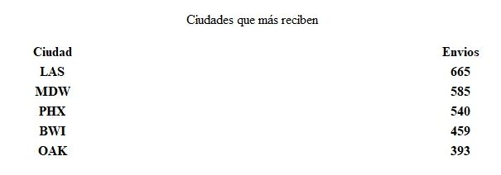
Nuestro Sistema
Analizaremos cuales ciudades realizaron más envíos y cuales ciudades recibieron esos envíos

Slide 10
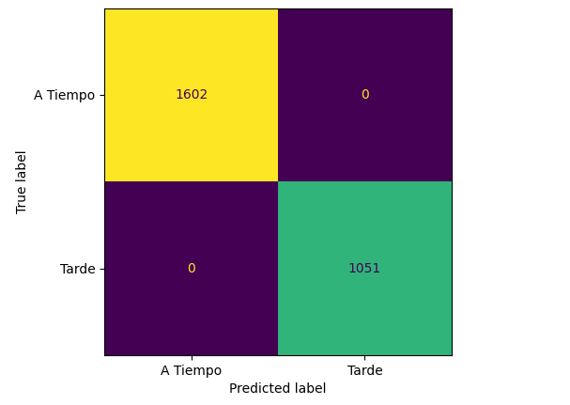
Nuestro Sistema
Se realizaran predicciones acerca de la puntualidad de los próximos envíos

Slide 11

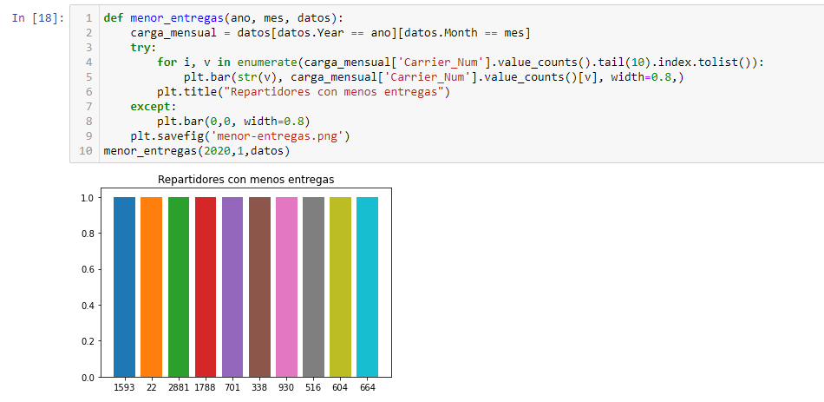

Cómo funciona
Utilizamos una base de datos como un .csv
Analizamos los datos, creamos representaciones visuales (gráficas) y obtenemos datos útiles
Automáticamente generamos un reporte en cualquiera de dos formatos, un .html/.css (compatible con cualquier navegador web) y una imagen (compatible con cualquier otro sistema)

Slide 12
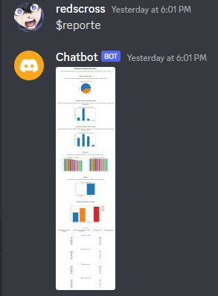
Integración
Tenemos la capacidad de integrar el sistema con otros medios de comunicación, donde a través de un simple comando, se puede generar un reporte del mes actual

Slide 13

Modelo de Negocio
Dependiendo de la cantidad de datos que el cliente desea analizar, la cantidad de tipos de reportes que se desean generar y el número de reportes que se van a generar al mes, podemos ofrecerle al cliente diferentes categorías de precios que se ajusten a sus necesidades.
Sería una subscripción mensual con diferentes rangos de precios

Slide 14
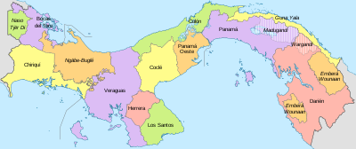
Mercado
Se estima que en Panamá hay aproximadamente 200.000* MIPYME, las cuales representan el 96,3 por ciento del total de empresas y el 49 por ciento del empleo formal.
*Fuente Banco Interamericano de Desarrollo
Notes:
https://www.iadb.org/es/noticias/panama-impulsara-la-sostenibilidad-de-las-mipyme-frente-la-pandemia-con-apoyo-del-bid#:~:text=Se%20estima%20que%20en%20Panamá,por%20ciento%20del%20empleo%20formal.

